Slide 1
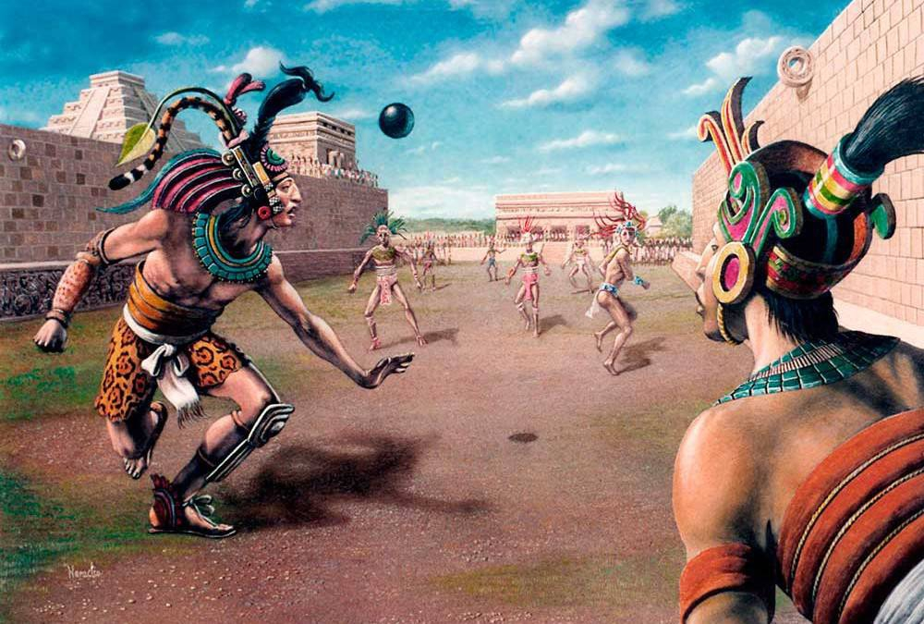
Unidad 3: “Grandes civilizaciones mesoamericanas”
Historia, geografía y ciencias sociales.
Curso: 4°básico a – b.
Alfonso Figueroa muñoz

Slide 2
En esta unidad aprenderé a:
Donde vivieron mayas y aztecas.
La organización política y social de mayas y aztecas.
Las actividades económicas de estos pueblos.
Sus creencias, dioses y costumbres.
El legado de mayas y aztecas.

Slide 3
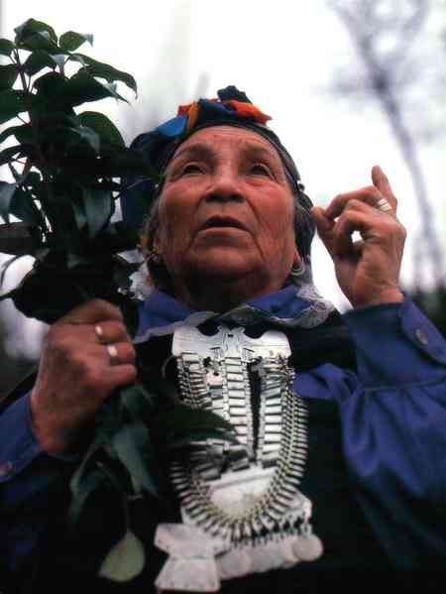
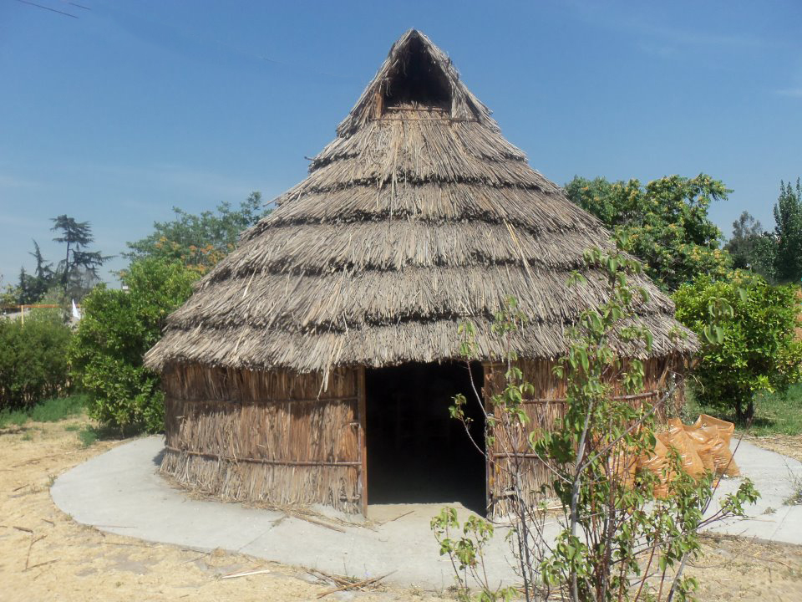
Actividad diagnóstica
Lee esta noticia y responde las preguntas en tu cuaderno.
Se inauguraron viviendas especialmente construidas para machi.
Catorce casas de machi fueron inauguradas en la región de la Araucanía. El objetivo es beneficiar a las personas que aplican la medicina ancestral y resguardan la lengua y la cultura Mapuche. Los (as) machi podrán vivir en ellas y atender como en un consultorio. Las rucas están orientadas hacia el este –por donde sale el sol- y tienen habitaciones donde los pacientes podrán ser ayudados por el (la) machi. El diseño fue creado en conjunto entre los (as) machi y un equipo de arquitectos.

Slide 4
Preguntas:
¿Qué aporte a la comunidad realizan los (as) machi?
¿Qué son las rucas?, ¿qué forma tienen?
¿Qué crees que significa la expresión “medicina ancestral”?
¿Por qué crees que es importante conservar la cultura mapuche?

Slide 5
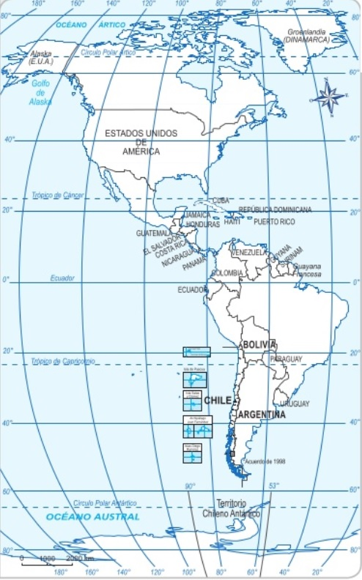
Observa el mapa y realiza las actividades
Colorea con lápiz rojo la América Anglosajona y con amarillo América Latina.
Con la ayuda de un atlas, escribe en el mapa el nombre de los países que faltan.
Escribe el nombre de los océanos que bañan las costas del este y oeste de América.

Slide 6
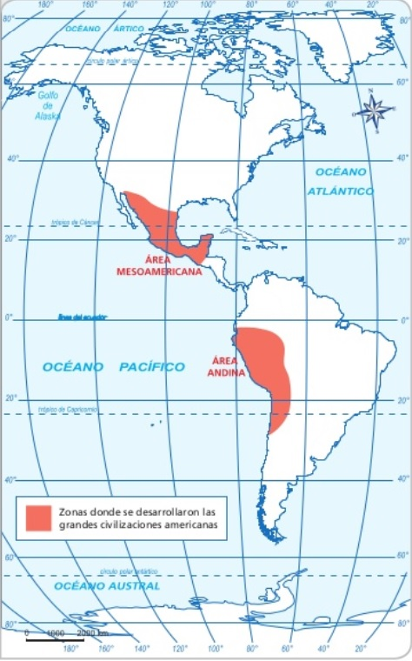
Grandes civilizaciones americanas
En América han existido una multitud de culturas originarias, las que han alcanzado distinto nivel de desarrollo. Las más avanzadas se transformaron en civilizaciones porque alcanzaron gran complejidad en su desarrollo económico, social y político. Este es el caso de mayas, aztecas e incas.

Slide 7
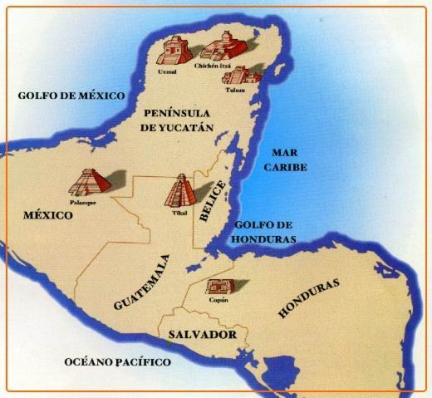
Los mayas se localizaron en lo que hoy es México, Guatemala, Belice, el sector occidental de Honduras y el norte de el Salvador. Los aztecas se ubicaron más al norte de los mayas, en la ciudad de México. Ambas civilizaciones se desarrollaron en el área de Mesoamérica. En cambio, los incas lo hicieron en el área andina, en el sector occidental de América del Sur, Abarcando territorios del Actual Perú, Ecuador, Bolivia, Chile y Argentina.

Slide 8
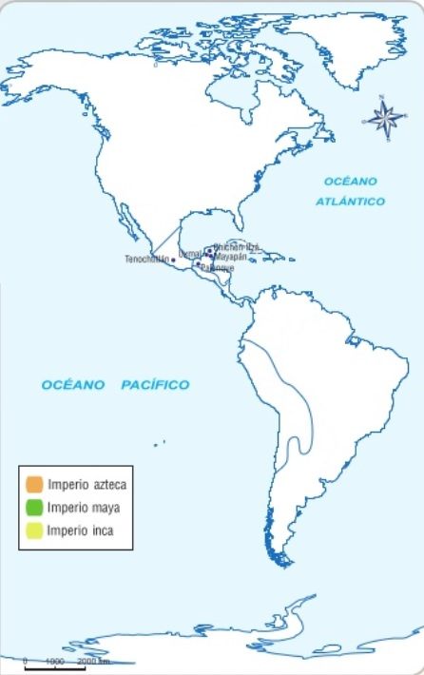
Actividad:
Observa el mapa y colorea, según la simbología, las áreas en las que se localizaron los mayas, aztecas e incas.
Puedes también dibujar el mapa en tu cuaderno y desarrollar la actividad.

